Slide 1
2014B2B产业分析
从制造业企业价值链分析
从产业链和供需分析
从企业价值链和行业产业链分析需求
从企业价值链和行业产业链整合规划平台

Slide 2









产业分析—从制造业企业价值链分析
制造业基础流程
供应需求：咨讯平台、供需信息
产品设计：专利代办、专利租售
各级采购：供应信息
人资管理：人才供求，人员招聘，
仓储运输：物流信息
订单处理：
批发销售：网络推广、交易平台、B2C
终端零售：
售后服务：
企业基础设施（财务、计划等）
支持性活动
边
人力资源管理
研究与开发
际
采购
利
进料后勤
发货后勤
售后服务
生产
销售
润
基础性活动

Slide 3
产业分析—从产业链和供需分析
从产业链看B2B服务的位置
从供需关系看B2B的业务范畴
垂直产业链模型
供需流
自然资源
信息流
供应商
物流
资金流
供应商1
供应商2
供应商n
需求商
信息流：咨讯平台、供需信息、媒体发布、行业展会
资金流：线上交易、债权交易、债权对冲、融资众筹
物 流：仓储扭转、物流供需
集成服务：大数据集成分析
集成公司1
集成公司n
代理商
经销商
零售商
消费者

Slide 4
























产业分析—从企业价值链和行业产业链分析需求
如何整合规划平台？

Slide 5
产业分析—从企业价值链和行业产业链整合规划平台
费用
信息流
买家
服务费
免费
服务费
服务费
服务费
融资平台
行情报价
企业建站
人力资源
债券交易
行业资讯
招商代理
搜索推广
企业信息化
线上
电子支付
电子期刊
供求信息
企业商铺
SNS社区
商品交易
报刊杂志
采购目录
报刊杂志
研究咨询
线下
项目外包
行业展会
专利用转
协会会议
专业培训
交易平台
资讯平台
供需平台
营销平台
服务平台
服务费
会员费
服务费
会员费
服务费
卖家

Slide 6
XX网
XXXX网&中国化工网模块对比
XXXX网纵向横向业务分析
业务模块SWOT分析
XXXX网业务策略
建站+SEO推广业务营销策略
展会策划业务营销策划

Slide 7





























XXXX网—XXXX网&中国化工网模块对比
XXXX网是垂直整合平台
基础业务参照对象：中国化工网
同类业务参照对象：机械专家网旗下网优宝
中国化工网业务结构及收费项目
XXXX网业务结构及收费项目
费用
信息流
费用
信息流
买家
买家
服务费
收费
服务费
服务费
服务费
服务费
免费
服务费
服务费
服务费
企业建站
融资平台
人力资源
债券交易
债券交易
企业信息化
线上
线上
电子支付
电子支付
SNS社区
商品交易
线下
商品交易
研究咨询
线下
项目外包
专利用转
项目外包
专利用转
专业培训
专业培训
交易平台
资讯平台
供需平台
营销平台
服务平台
交易平台
资讯平台
供需平台
营销平台
服务平台
服务费
会员费
服务费
会员费
服务费
服务费
会员费
免费
服务费
服务费
卖家
卖家

Slide 8
XXXX网—XXXX网纵向横向业务分析
XXXX网/中国化工网/机械专家网对比
中国化工网
差异化业务
融资业务：仅限于项目融资资讯发布模块，并不涉及交易；
人力资源：企业招聘信息发布，求职人员信息发布；
咨询研究：提供行业数据研究报告，收费报告；
SNS社区：目前停留在论坛阶段；
搜索推广：自建行业搜索平台，狭义推广但很精准；
XXXX网
差异化业务
企业建站：企业建站服
多站推广：多站点推广策略
搜索优化：网站SEO优化
文案策划：提供策划方案及文案
垂直化同类型网站，行业第一。
纵向对比
垂直化业务交叉型网站，且新核心业务部分重叠。
机械专家网
差异化业务
专业培训：专业技术线下培训，证书考试验证信息；
机械论坛：技术交流论坛，老模式论坛；
人才交流：企业招聘信息发布，求职人员信息发布；
专家服务：在线咨询平台。
同类型业务
网优宝：独立域名，独立事业部，建站及网络推广。
核心业务
横向对比

Slide 9
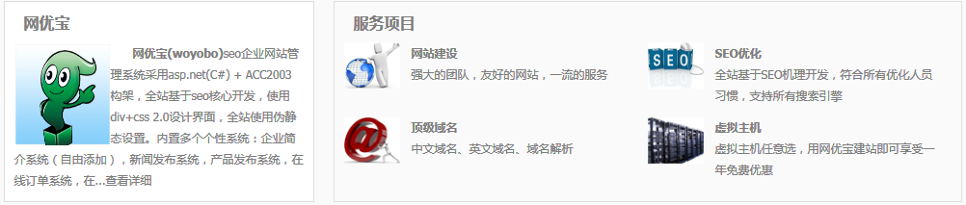

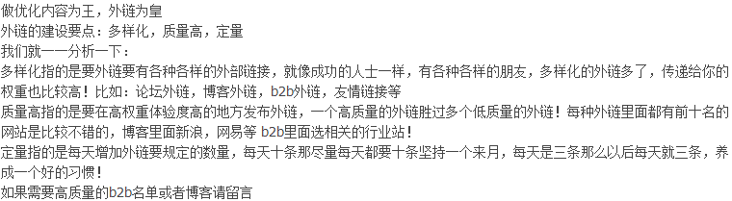
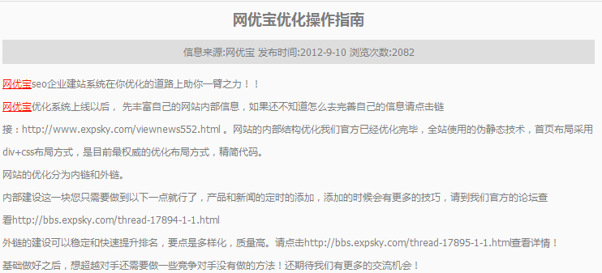
XXXX网—XXXX网纵向横向业务分析
类似产品机械专家网:网优宝
网优宝分析结果：利用行业资源开展建站服务，网站为模板型网站，非定制。SEO优化为配合建站业务而开展，无人操作维护，仅仅三篇短帖教授建站客户自行操作外链和关键词优化。毫无竞争力，有名无实。
站内优化
关键词优化也是一篇帖子
1、未提关键词分析；
2、未提关键词变化；
3、简单介绍关键词使用说明；
关键词
外链

Slide 10
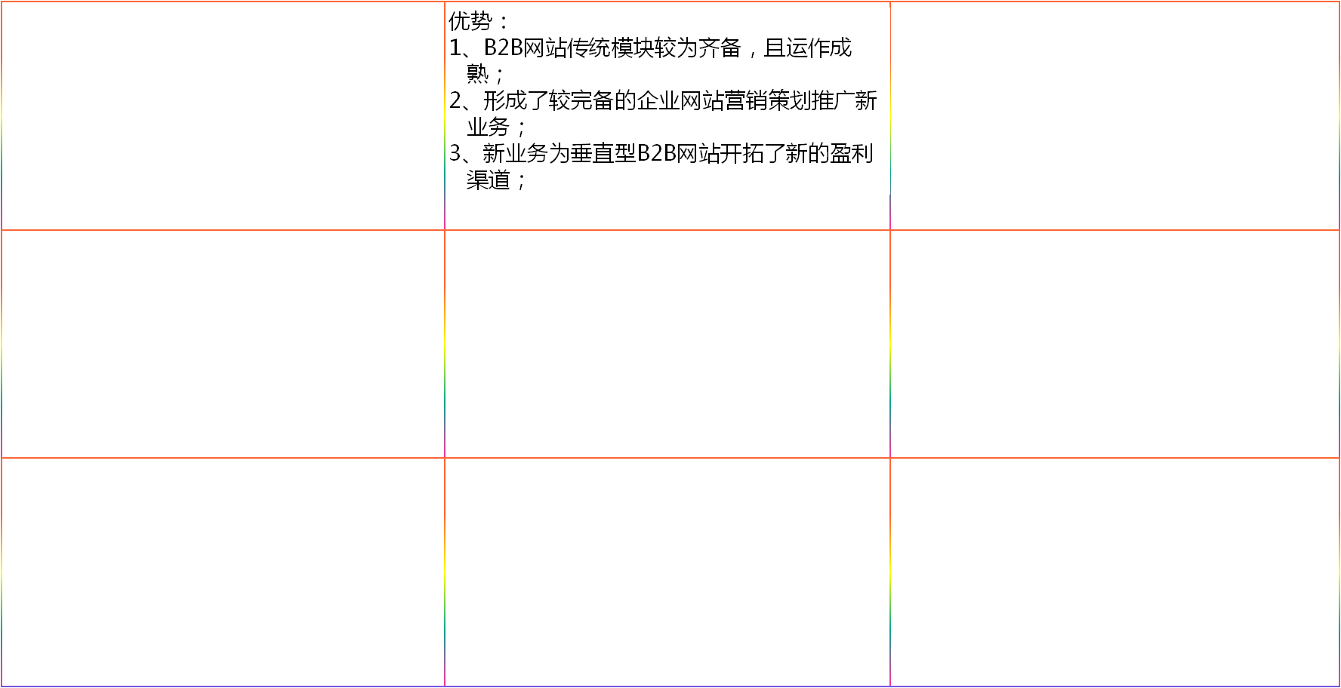
XXXX网—业务模块SWOT分析
  劣势：
  1、垂直型B2B网站新兴常规模块业务未及时开展；
  2、传统线下商展会因受困于团队未展开（招商）及深入（开办展会）；
  3、SNS相关模块未开展人力资源、行业论坛、专家在线；
  机会：
  1、在机械类供销企业形成了较为深厚的资源网络；
  2、工信部合作单位，拥有政府部门公信支持；
  3、其它行业B2B网站新业务未有进展，如机械网优化宝、化工网论坛和人才交流均遇瓶颈。
  O-S策略：
  1、全力推广企业网站营销策划推广业务，建立完备的推广模式、开创B2B行业新服务盈利点；
  2、深耕于XXXX产业链，人资、专家相关模块补充进网站，差异化运作，如：人力资源不单为提供聘求信息，和各地大型技校合作，与企业建立供求关系。
  O-W策略：
  1、利用行业资源和政府良好关系，积极参与、承办、举办展会。增加线下互动及收入；
  2、论坛耗费人力且未有模式突破，先不建设，但人力资源和专家在线可考虑增开。
  威胁：
  1、垂直型B2B网站遇到盈利模式挑战，除用户量增加带来的增长急需找到新的收入模式；
  2、垂直型B2B网站，网盛、中服装、焦点等模式较为完善，但未找到新的盈利增长点，正利用成功模式染指其它垂直产业，以图增加收入；
  S-T策略：
  1、立足XXXX，利用线上线下互动，模块完善，新业务开展，切实为产业链客户带来实惠。
  W-T策略：
  1、迅速开展新业务推广，建立人力资源、专家在线、线下培训体系；

Slide 11
XXXX网—业务策略
  XXXX网策略：
  1、全力推广企业网站营销策划推广业务，建立完备的推广模式、开创B2B行业新服务盈利点；
  2、利用行业资源和政府良好关系，积极参与、承办、举办展会。增加线下互动及收入；
  3、深耕于XXXX产业链，建立人力资源、专家在线、线下培训体系。差异化运作如：人力资源 不单为提供聘求信息，和各地大型技校合作，与企业建立人员供求关系。论坛耗费人力且未有模式突破，先不建设。
  4、立足XXXX网，利用线上线下互动，模块完善，新业务开展，切实为产业链客户带来实惠。

Slide 12
XXXX网—建站+SEO推广业务营销策略
  模式：建站+SEO推广
  分析：由于制造业企业建立网站及进行SEO推广是需要前瞻性眼光，具体效果不是马上体现。所以
  需要对该产品进行整合包装进行销售。
  产品：建站+SEM+案例+线下展会，形成产品包。
  1、从数据上：百度排名、浏览量、点击量等数据支持；
  2、从经典案例的市场和销售数据支持（电话访问量、网站咨询量、成交等数据）
  3、对普通互联网服务公司、B2B垂直网络平台的建站和推广服务进行比对。
  载体：招商手册（EDM）
  打包方案计划书，设计成可选型套餐。
  渠道：1、流体网、行业网站、门户网站提供招商手册下载通道；
  2、TMK团队对黄页进行电话销售；
  3、展会：参展，并将该部分业务做成可视化数据模型进行展示。

Slide 13
XXXX网—建站+SEO推广业务营销策略
  建站及SEO推广整合营销分析
  事件营销
  事件营销要素：1、主题争议性事件（时间、人物、地点、道具错位等）。
  2、事件可引起社会性话题争议；
  3、事件需要一个传播性社会化平台。
  4、舆论的引导设置，引导到标的营销对象，并可控。
  目标传播群体：1、全国人民;
  社会性事件：好的策划标题+大量广告投入+事件性新闻
  此类事件需要依托本已存在的社会性高热话题，如蓝翔冰桶挑战清华北大
  事件机会：关联性事件发生。
  2、流体网中小企业主;
  区域性事件：行业展会中事件+精心策划+主办方协助+行业媒体炒作
  在展会现场制造类似快闪、极端促销、外模临促等事件。
  事件机会：展会策划

Slide 14
XXXX网—展会策划业务营销策划
  XXXX网营销简案——展会举办
  展会活动形式:参展、协办展会、承办展会、主办展会
  1、前期准备：
  主办方、承办方、协办方定义，主办方最好是政府等公信力组织；
  会展活动范围、名称、主题、参与者的界定；
  展会财务及招商计划；
  2、策划阶段：
  展会创意，策划方案；
  市场调研，可行性研究；
  执行案、流程、人员架构、时间进度表、财务预算等；
展会主旨
活动组织管理
市场分析
相关活动策划
展会策划
组织构架
宣传与广告策划
品牌策划
流程策划

Slide 15








亚洲流体网—展会策划业务营销策划
  3、筹备阶段：
  寻找场地供应商，服务设施供应商，并协商好；
  寻找物流、媒体等代理商；
  4、招商阶段：
  自有媒体亚洲流体网发布展会招商信息；
  寻找展会分包商和代理商；
  团队电话营销，寻找参展商；
  5、宣广阶段：
  自有媒体、网络媒体、线下媒体发布展会信信息；
  行业联盟、协会等信息发布；
  创造营销新闻事件，以新闻形式传播；
  6、执行阶段：
  现场流程控制，现场人员分工表；
  危机处理流程方案；
  撤展。
  展会组织六大要素
组织者要素
主 体 要 素
  组织者是发起、策划、主办或承办、参与协办的会展活动的法定组织者。
  展会活动的参与者，包括会议活动的与会者、展览活动的参展者以及观众。
物 质 要 素
信 息 要 素
  展会运作过程中的场地、仪器、设备、用品、技术等。
  展会就是设定时间和地点内的信息交流活动，含产品、技术、资金等信息。
形 式 要 素
时间要素
  主体要素、信息要素、物质要素的存在方式。
  展会总是在一定的时间和一定的空间内存在的。

Slide 16
X业网
网盛生意宝模式分析
网盛生意宝业务收入分析（2010)
网盛生意宝模块分析
X业网价值链规划
X业网盈利模式
X业网模块系统规划
X业网&行业网站业务对接
X业网建设规划及阶段重点

Slide 17
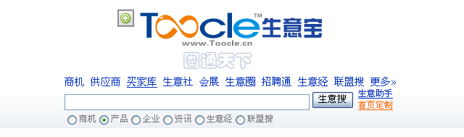

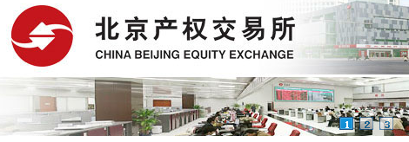

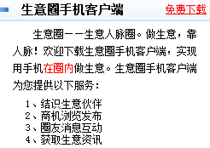

X业网—网盛生意宝模块分析
专业搜索引擎:生意搜
股权交易平台:生交所
融资交易平台:网盛融资
移动端SNS:生意圈
生意宝移动端：商贸通
商贸通则是公司与中电信合作的“即时通讯”产品，用户如使用通话功能需与电信的电话绑定；公司除了可从其月租和通信费中分成，还可以此提高客户粘性，有望成为公司差异化竞争的一大工具。

Slide 18
X业网—网盛生意宝模式分析
整体策略：小门户+联盟
服务对象：生意宝网站包括小、中、大三型电子商务服务：生意通、生意旺铺和国贸通。
优势模块：1、中国供应商服务
2、专业搜索引擎：生意搜
3、私有交易平台：网盛融资、生交所
4、供应商管理系统：CRM
营销模式：专业型电子商务平台+综合门户
销售模式：TMK、直销、展会等
资源优势：1、中国化工网、中国纺织网、中国医药网、医疗器械网
2、浙江中国电信
盈利模式：1、广告费收入
2、搜索引擎收入
3、会员年费
4、网页设计服务

Slide 19
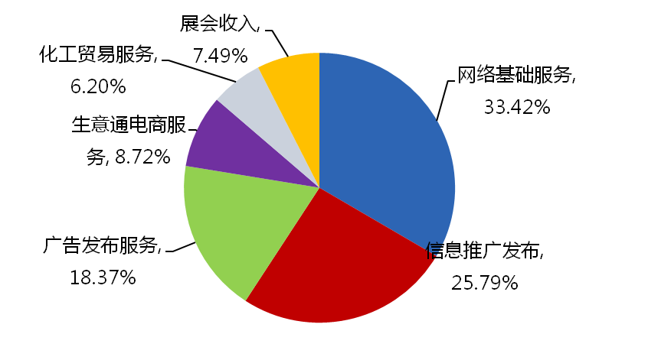
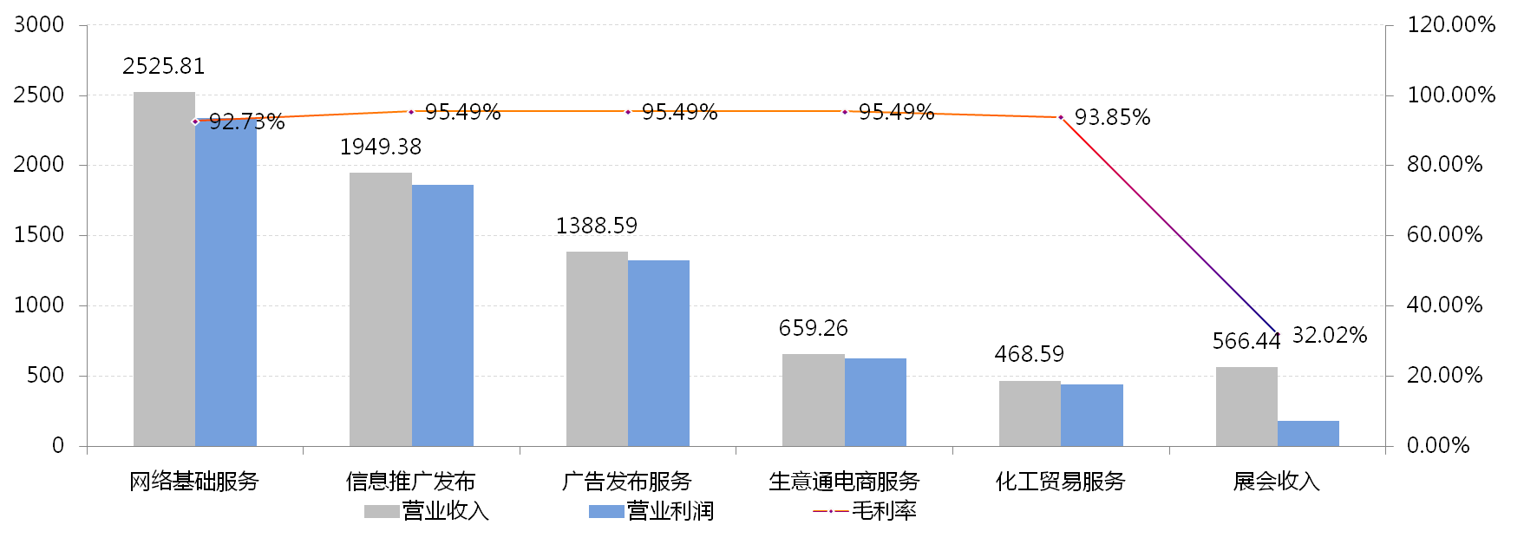
X业网—网盛生意宝业务收入分析（2010)
结论：
1、网络基础服务、信息推广发布、广告发布服务为利润
主要来源，主营业务。收入占比达到80%。
2、生意通作为移动互联网端模块属于战略性服务
3、展会收入最低、利润最低却积极开展，作为招商、线
互动提高会员粘性的主要手段。
4、化工贸易服务（中国化工网）占比6.20%，不难看出
网盛主营业务成功转型，垂直型B2B网站与综合型
B2B网站收入差距。

Slide 20








X业网—网盛生意宝模块分析
资讯平台
供需平台
增值服务
交易平台
政策性资讯平台：行业资讯
地域性供需平台：商机通
贸易性服务平台：检测通
融资金融交易平台：融资
价格性资讯平台：生意社
行业性供需平台：生意圈
交流性服务平台：商贸通
股权金融交易平台：生交所
经验性资讯平台：生意场
加盟连锁供需平台：小生意
企业网站服务平台：企业门户
融资金融供需平台：融资
行业网站服务平台：小门户
股权金融供需平台：生交所
线下贸易服务平台：会展
线下贸易供需平台：会展
人才交流供需平台：招聘

Slide 21



X业网—X业网价值链规划
产业网价值链
1、以企业供需服务为核心，全面覆盖。
基本策略：低价会员服务、着重于用户便利、体验感受
2、常规性资讯服务。
基本策略：涵盖政策、价格、品类等服务。
3、特色化增值收费服务。
基本策略：打造商圈社区SNS,作为独立运营项目，如：高端教育、猎头、峰会等
4、基础线上金融交易投资平台。
基本策略：利用优势债权资源，打造或合作组办高年化利率金融产品。
5、积极作为政府产业市场合作伙伴。
基本策略：实现专家、专利、教育改革等方面行业典范
6、基于以上5点的整合。成为系统解决方案提供平台；
如：想买房，来产业网。我们线上提供整体集成方案、线下提供房源、装修等整套供应商。
增值服务
政信服务
供需服务
资讯服务
交易服务

Slide 22
X业网—盈利模式
X业网盈利模式
营业收入
企业收费会员
收费会员服务
佣金
收费增值服务
企业免费会员
资讯服务
供需服务
政信服务
交易服务
网站建设
搜索推广
广告发布
主办展会
数据库免费信息服务
数据库收费信息服务
数据库

Slide 23
产业网—模块系统规划
费用
信息流
免费
供鹰信息
信息费
求购信息
需求信息
供应信息
供需平台
免费
网上商铺
会员费
增值服务
政信服务
企业信息
搜索排名、广告促销
企业信息
增值平台
买方
服务费
卖方
供需服务
免费
政策资讯
价格资讯
资讯平台
服务费
融资服务
服务费
交易服务
资讯服务
投资服务
交易平台
管理费
职业教育
管理费
专家专利
政信平台

Slide 24







X业网—X业网&行业网站业务对接
X业网与XXXX网对接（类比其它行业网站）
资讯平台：全共享
供需平台：跨行业供需
交易品台：差异化业务
费用
信息流
免费
供鹰信息
信息费
求购信息
需求信息
供应信息
XXXX网业务结构及收费项目
供需平台
费用
信息流
免费
买家
网上商铺
会员费
服务费
服务费
服务费
服务费
搜索排名、广告促销
免费
企业信息
企业信息
增值平台
买方
卖方
融资平台
人力资源
免费
政策资讯
服务费
债券交易
企业信息化
价格资讯
线上
资讯平台
电子支付
SNS社区
服务费
服务费
商品交易
研究咨询
线下
融资服务
投资服务
项目外包
专利用转
交易平台
专业培训
职业教育
交易平台
资讯平台
供需平台
营销平台
服务平台
管理费
管理费
专家专利
服务费
会员费
免费
服务费
服务费
政信平台
卖家

Slide 25
产业网—建设规划及阶段重点
筹建期
阶段：4个月
目标：网站基础建设完成
重点工作：构建资讯、供需、增值业务模块
前期
阶段：6个月
目标：XXXX网资源对接，行业网站招商
重点工作：行业网招商
工作方法：展会，电销
前期收入
XXXX网+增值业务
增值业务：企业建站、网站SEO
前中期收入
收费会员+增值业务
收费会员：收费资讯，供求服务
增值业务：企业建站、网站SEO
中期收入
收费会员+交易佣金+增值业务
收费会员：收费资讯，供求服务
增值业务：企业建站、网站SEO
交易平台：股权、债权等佣金
前中期
阶段：12个月
目标：行业网站招商，网站推广，企业用户发展
重点工作：企业用户发展
工作方法：展会，电销，广告，网络推广
中期
阶段：12个月
目标：各模块业务拓展完善，发展新盈利性业务
重点工作：提供拓展收费性业务

Slide 26
XX网—财务模型
XX网—团队架构
XX网—战略规划
Thank You

